Slide 1
2015 - 2019 STRATEJİK PLAN HAZIRLIK SÜRECİ
DURUM ANALİZİ
Ufuk Önder SERDAR
Strateji Geliştirme Başkanlığı
Millî Eğitim Uzman Yardımcısı
0312 413 18 07
onderufuk@meb.gov.tr

Slide 2
SUNUM PLANI
DURUM ANALİZİ
TARİHSEL GELİŞİM
YASAL YÜKÜMLÜLÜKLER VE MEVZUAT ANALİZİ
FAALİYET ALANLARI İLE ÜRÜN VE HİZMETLERİN BELİRLENMESİ
4.1. Standart Dosya Planı
4.2. Kamu Hizmet Envanteri

Slide 3
1. DURUM ANALİZİ
Stratejik planlama sürecinin ilk adımı olan bu aşamada “neredeyiz?” sorusunun cevabı aranır.
Kaynaklarımız
Eksik yönlerimiz
Güçlü yönlerimiz
Olumlu ve olumsuz gelişmeler

Slide 4
Reel veriler doğrultusunda yapılmış bir durum analizi sonucunda
Kurum kendisini ve çevresini daha iyi tanır.
Stratejik planın sonraki aşamaları daha sağlıklı sonuçlar verir.
“Eğer ilk önce nerede olduğumuzu bilirsek ne yapmamız gerektiğini ve nasıl yapacağımızı iyi değerlendirebiliriz.”
-Abraham Lincoln

Slide 5
Öncelikle analitik bakış açısıyla tüm bileşenlerin irdelendiği geniş kapsamlı bir durum analizi çalışması yapılmalıdır.
Dikkat edilmesi gereken nokta ise yayınlanacak stratejik plana girecek olan durum analizi bölümünün, önceden çalışılan durum analizinin temel noktalarının özet yansıması olduğudur.
Geniş Kapsamlı Durum Analizi
Özet
Yayına Girecek Olan Durum Analizi

Slide 6
Durum Analizi Aşamaları
Tarihsel Gelişim
Yasal Yükümlülükler ve Mevzuat Analizi
Faaliyet Alanları ile Ürün ve Hizmetlerin Belirlenmesi
Paydaş Analizi
Kurum İçi Analiz
Çevre Analizi

Slide 7
2. TARİHSEL GELİŞİM
Kurumun hangi tarihte hangi amaçlara hizmet etmek için kurulduğunun, bugüne kadar geçirdiği kritik aşamaların, yaşadığı önemli yapısal dönüşümlerin analitik bakış açısıyla değerlendirildiği bölümdür.
“Geçmişten öğren, bugün için yaşa, yarın için umut et.”
- Albert Einstein

Slide 8
3. YASAL YÜKÜMLÜLÜKLER VE MEVZUAT ANALİZİ
Kurumun mevzuattan kaynaklanan yükümlülüklerinin tespitinin yapıldığı aşamadır. Kuruma görev ve sorumluluklar yükleyen, kurumun faaliyet alanını düzenleyen yasal düzenlemeler analiz edilir. Yasal yükümlülükler ve mevzuat analizinin çıktıları daha sonraki aşamada kuruluşun faaliyet alanlarının belirlenmesine ve kuruluşun misyonunun oluşturulmasına katkı sağlar.
Faaliyet Alanı Belirle
Misyon Oluştur

Slide 9
1

Slide 10
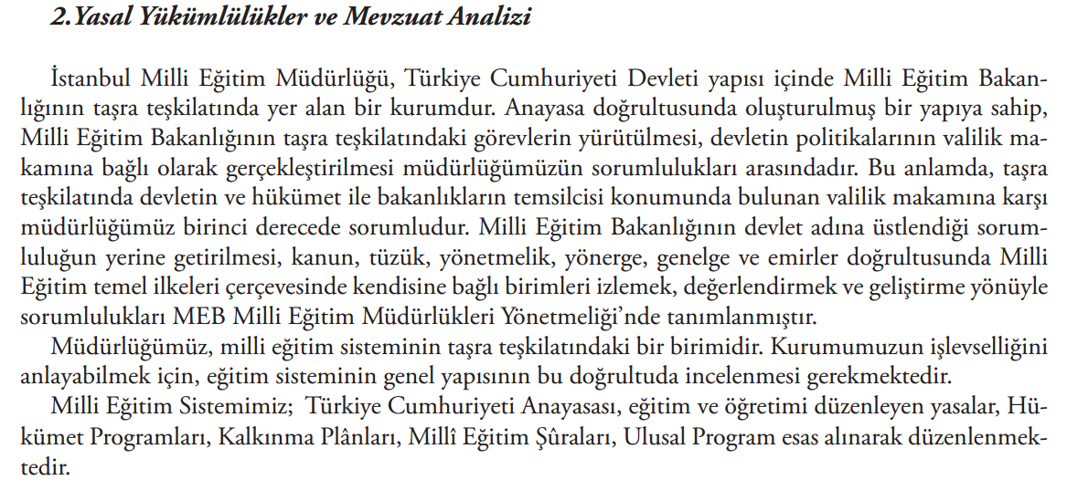
2

Slide 11
İKİ ÖRNEĞİ
NASIL KIYASLARSINIZ ?

Slide 12
Yasal Yükümlülükler ve Mevzuat Analizi Aşamasında Cevaplandırılması Gereken Sorular
Üretilen mal ve hizmet nedir?
Mal ve hizmetin niteliğine ve niceliğine ilişkin hükümler nelerdir ?
Organizasyon ve iş süreçleri düzenlemeleri nelerdir?
Dış kurum ve kuruluşlarla ilişkileri düzenleyen hükümler nelerdir?
Mevcut misyon yasal yükümlülükler çerçevesinde midir ?
Yasal yükümlülük- yürütülmekte olan program arasındaki bağlantı nedir ?

Slide 13
?
Organizasyon Şeması
Teşkilat Şeması

Slide 14
4. FAALİYET ALANLARI İLE ÜRÜN VE HİZMETLERİN BELİRLENMESİ
Yasal yükümlülükler ve mevzuat analizi çıktılarından da yararlanılarak kuruluşun ürettiği temel ürün ve hizmetler belirlenir.
Faaliyet Alanı – Ürün/Hizmet
FAALİYET ALANI 1
Ürün/Hizmet 1
Ürün/Hizmet 2
...
FAALİYET ALANI 2
Ürün/Hizmet 1
Ürün/Hizmet 2
…
Belirlenen ürün ve hizmetlerin
faaliyet alanları altında gruplanması faaliyetlerin bütününün incelenmesi açısından faydalıdır.
Paydaşların görüş ve önerileri alınırken bu aşamada belirlenen faaliyet alanları bazında çalışmalar yürütülebilir.

Slide 15
Faaliyet alanları ile ürün ve hizmetlerin belirlenmesi aşamasında “Standart Dosya Planı” ve “Kamu Hizmet Envanteri”nin incelenmesi kurumun faaliyetlerinin bütünsel şekilde görülmesi ve faaliyetler arasındaki ilişkinin görülmesi açısından önemlidir.

Slide 16
4.1. Standart Dosya Planı
Belgelerin konularına göre sınıflandırılmasını amaçlayan desimal dosyalama sistemidir.
Kurum ve kuruluşların iş ve işlemleri sonucunda teşekkül eden belgelerin, sistemli bir şekilde dosyalanmasını sağlamak üzere önceden hazırlanmış konu ve konu numaraları envanteridir.
000-099 ve 600-999 sayısal aralığında ele alınan bölümler yardımcı hizmet, danışma ve denetim birimlerinin görüşleri doğrultusunda,
100-599 sayısal aralığında ele alınan bölümler ise, ana hizmet birimlerinin görüş ve önerileri doğrultusunda kurum ve kuruluşların "Standart Dosya Planı" hazırlamakla görevli birimleri (Strateji Geliştirme birimleri) ve Devlet Arşivleri Genel Müdürlüğü tarafından müşterek hazırlanmıştır.

Slide 17
Ana Dosya | 1. Alt Konu | 2. Alt Konu | 3. Alt Konu | EĞİTİM VE ÖĞRETİM İŞLERİ | Saklama Süresi | Saklama Kodu
100 |  |  |  | Eğitim ve Öğretim İşleri (Genel)
101 |  |  |  | Eğitim ve Öğretim Programları | 15 | A
 | 01 |  |  | Okul Öncesi ve İlköğretim Programları
 |  | 01 |  | Hazırlama/Geliştirme
 |  | 02 |  | Uygulama
 |  | 03 |  | Değerlendirme
 |  | 04 |  | Revizyon
 | 02 |  |  | Genel Ortaöğretim Programları
 | 03 |  |  | Mesleki Ortaöğretim Programları
 | 04 |  |  | Yaygın Eğitim Programları
 | 99 |  |  | Diğer | 15 | C

Slide 18
4.2. Kamu Hizmet Envanteri
Kamu Hizmet Envanteri;
Kurumların ne tür hizmetler verdiği,
Hizmetlerin hangi mevzuata göre verildiği,
Hizmete başvurunun nerelerden yapılabildiği,
Başvuru esnasında hangi belgelerin istendiği,
Hizmetin hangi paraf süreçlerinden geçerek tamamlandığı,
İç ve dış yazışmaların neler olduğu,
Hizmetin ortalama ne kadar sürede tamamlandığı,
Hizmetin bir yılda ne kadar sunulduğu,
gibi bilgileri içeren bir tablodur.

Slide 19
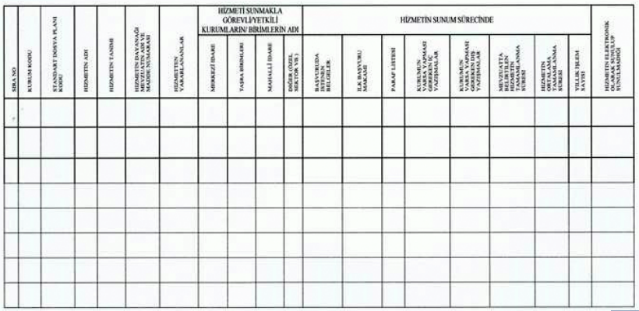
Örnek Bir KHE Tablosu
Kurum Kodu
Standart Dosya Planı Kodu
Hizmetin Adı
Hizmetin Tanımı
Hizmetin Dayandığı Mevzuat
Hizmetten Yararlananlar
Hizmeti Sunmakla Görevli Birimler
Başvuruda İstenen Belgeler
İlk Başvuru Makamı
Paraf Listesi
Kurumun Yapması Gereken İç/Dış Yazışmalar
Hizmetin Tamamlanma Süresi
Yıllık İşlem Sayısı
Hizmetin Elektronik Olarak Sunulup Sunulamadığı

Slide 20
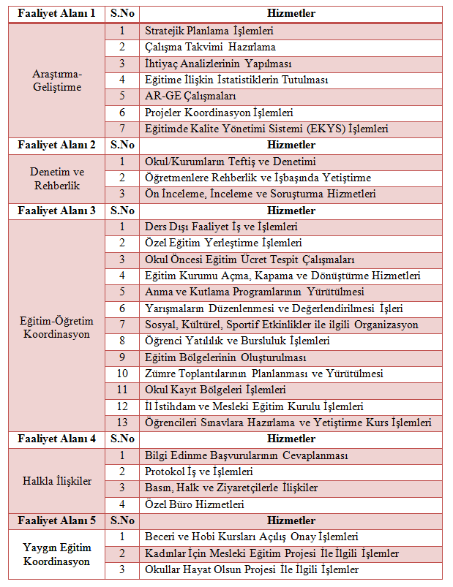

Slide 21
Hunlar sadece kazanabilecekleri savaşlara girmelidirler. Atilla
TEŞEKKÜRLER
Ufuk Önder SERDAR
Strateji Geliştirme Başkanlığı
Millî Eğitim Uzman Yardımcısı
0312 413 18 07
onderufuk@meb.gov.tr

